Slide 1
Проект
«Мой Дом»

Slide 2
Меня зовут Тугова Анна Александровна. Учусь в 8 классе. Я живу в селе Андреевке, на улице Калинина, дом 25, квартира 2.
Мой дом в котором я сейчас живу, построен в 1973 году.
Стены моего дома кирпичные, ширина кладки 96 см. Благодаря толстым стенам, летом у нас достаточно прохладно, а зимой тепло.
Потолок у нас деревянный. Внутри обшит ДСП, а сверху засыпан керамзит толстым слоем.
Фундамент – бетонированный. Благодаря этому дом простоит долго. Пол деревянный, толщина доски 50 мм. Сверху оббит ДВП. Внутри подпала сделаны утеплённые завалинки.
Окна двойные, внутренне стекло утеплено герметикой. Поэтому даже в сильные морозы окна не замерзают.
Косяки входной двери утеплены войлоком. Дверь оббита утеплителем и дерматином.

Slide 3
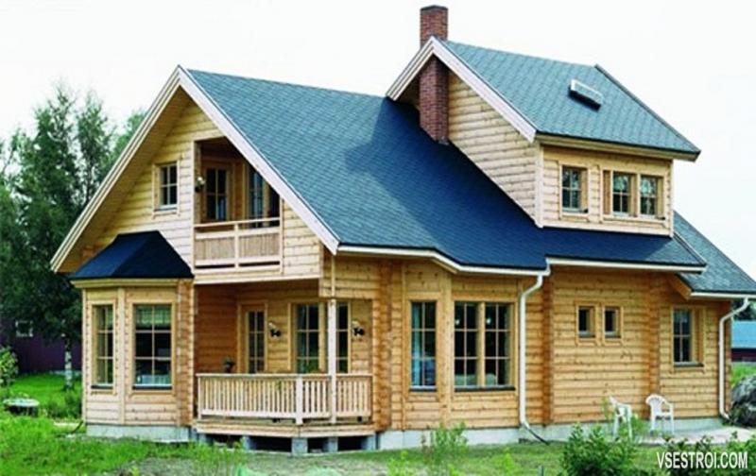
В будущем я хочу себе такой дом. Деревянный потому что это экологически чистый продукт, и дерево хорошо сохраняет тепло, то есть у дерева плохая теплопроводность.

Slide 4
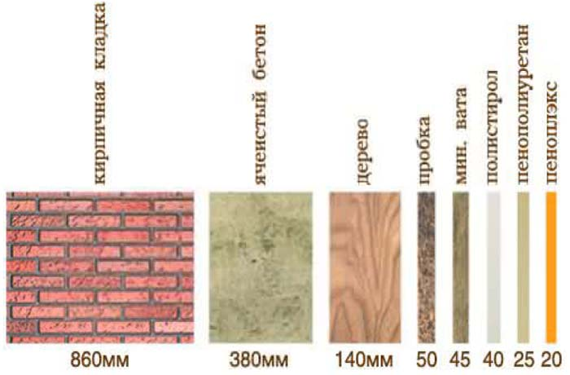
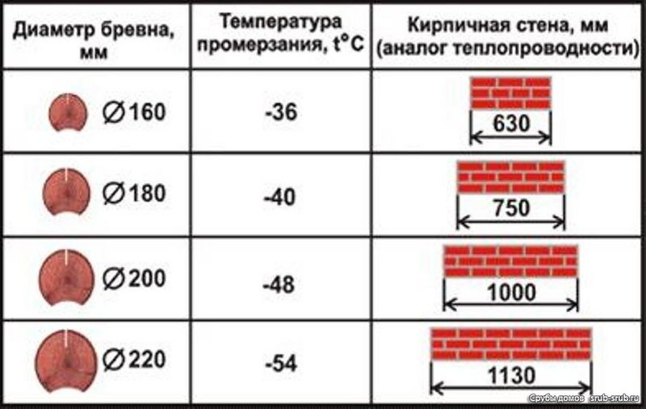
Это пример многослойной стены, благодаря которой тепло будет сохраняться.
Из рисунка видно что, дерево лучше сохраняет тепло, чем кирпичная кладка.

